Slide 1

Kako će mikrokvalifikacije promijeniti obrazovanje
Doc. dr. sc. Sandra Kučina Softić, M. Sc. in Education
Pomoćnica ravnatelja Sveučilišnog računskog centra Srce
Potpredsjednica EDEN Digital Learning Europe

Slide 2

2. Međunarodna konferencija o edukacijskim tehnologijama
Obrazujemo li danas za vještine budućnosti?
Split, 18.5.2023.

Slide 3
Obrazovanje i cjeloživotno učenje
Doba neizvjesnosti koje obilježava masovno otpuštanje radnika, neočekivane ekonomske posljedice, sve veći fokus na vještine i cjeloživotno učenje
Pandemija COVID-19 ponovo stavila u fokus kratke, zaokružene obrazovne aktivnosti za stjecanje znanja i vještina – MOOC-ove kao i pristup online obrazovnim sadržajima
Potreba za stalnim usavršavanjem i prekvalifikacijom
specifične vještine, personalizirane, kraće, pružaju posebnu vrijednost i relevantnost
digitalne tehnologije sastavni dio sve većeg broja zanimanja
Više poslova tijekom života, sa svakim novim poslom
potrebne su nova znanja i vještine
Izvor: M. Horgan, Ec DG Employment, Soc. Affaires and Inclusion, e-IRG Workshop, December 2019

Slide 4
Što su mikrokvalifikacije?
u vlasništvu polaznika, mogu se dijeliti, prenosive su i mogu se kombinirati u veće cjeline ili kvalifikacije
potvrđuju ishode učenja nakon kratkih iskustava učenja, na primjer kratkog tečaja ili osposobljavanja
fleksibilne i ciljano pomažu ljudima u stjecanju znanja, vještina i kompetencija koje su im potrebne za osobni i profesionalni razvoj
dokaz je sadržan u ovjerenom dokumentu koji navodi ime nositelja,
stečene ishode učenja, način ocjenjivanja, tijelo koje dodjeljuje te, gdje je primjenjivo,
razinu kvalifikacijskog okvira i stečene bodove
Europska komisija definira mikrokvalifikacije
kao dokaz o stečenim ishodima učenja nakon kratkog iskustva učenja pri čemu su ishodi učenja vrednovani prema transparentnim standardima.

Slide 5
Mikrokvalifikacije nisu cilj same po sebi,
već imaju svrhu omogućiti obrazovni i profesionalni razvoj pojedinaca
Iskustvo učenja
Dodijeljena
kvalifikacija
Mikrokvalifikacija
Riječ mikrokvalifikacija označava i aktivnosti učenja koje vode do vjerodajnice i samu vjerodajnica
Mikrokvalifikacije mogu nositi kredite ili ne, što omogućava polazniku fleksibilnost odabira putova učenja prema njihovim preferencijama i situaciji

Slide 6
Mikrokvalifikacije i postojeći studijski programi
ŠTO?
u odnosu na tradicionalne studijske
programe mikrokvalifikacije su:
• MANJE u obujmu (u vremenskom
trajanju i radnom opterećenju
studenata)
• USKO USMJERENE na pojedina
znanja i vještine odnosno studijske
teme
• FLEKSIBILNIJE u načinima isporuke
ZAŠTO?
različiti programi imaju različite, a ipak vrlo često preklapajuće svrhe
osobni razvoj
profesionalni razvoj
Obrazovanje i usavršavanje

Slide 7
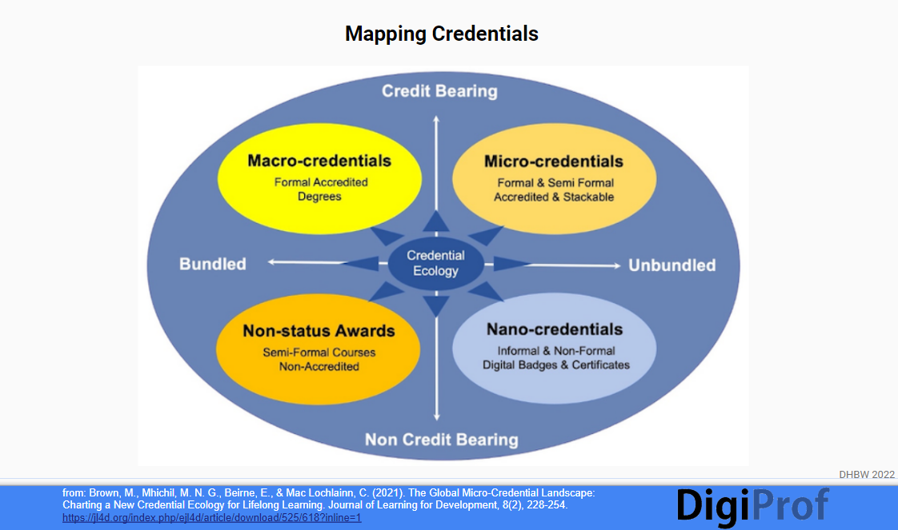

Slide 8
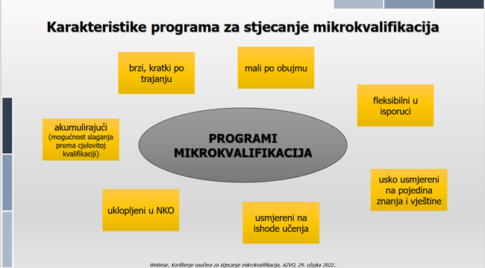
S. Kušić, webinar, AZVO, 29.3. 2022.

Slide 9
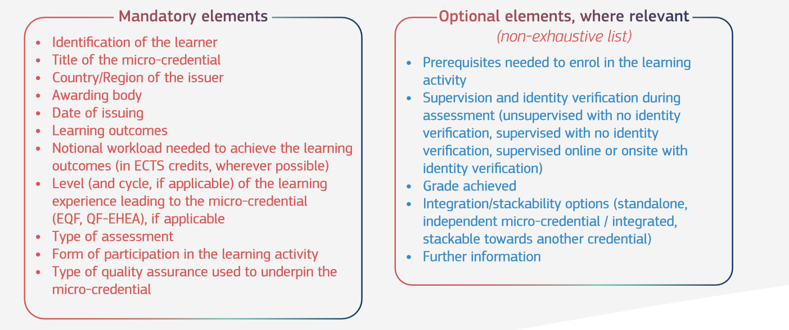
Koje EU standardne elemente mikrokvalifikacije trebaju imati?

Slide 10
Vaučeri za razvijanje mikrokvalifikacija za zelene i digitalne vještine
obrazovni programi izrađeni na temelju standarda zanimanja/skupova kompetencija kao i standarda kvalifikacija/skupova ishoda učenja upisanih u Registar Hrvatskog kvalifikacijskog okvira što znači da moraju sadržavati ishode učenja izravno povezane sa skupovima kompetencija
stjecanje mikrokvalifikacija i djelomičnih kvalifikacija
mikrokvalifikacije usklađene s Registrom HKO
financirani iz Nacionalnog plana oporavka i otpornosti putem Ministarstva rada i mirovinskog sustava

Slide 11
Mikrokvalifikacije u visokom obrazovanju
Brojne visokoškolske ustanove provode cjeloživotne programe za koje se dodjeljuju ECTS bodovi
Uvođenje mikrokvalifikacija - potrebna jasna vizija što tim sustavom želimo postići i što zapravo možemo postići u kontekstu hrvatskog obrazovnog sustava
mikrokvalifikacije moraju imati :
  sustav osiguravanja kvalitete
  odražavati opterećenje u ECTS bodovima
  moraju biti povezane sa nacionalnim kvalifikacijskim okvirom
ključno je da ishodi učenja mikrokvalifikacija budu usklađeni s ishodima učenja na odgovarajućoj razini visokog obrazovanja u Registru HKO-a.

Slide 12
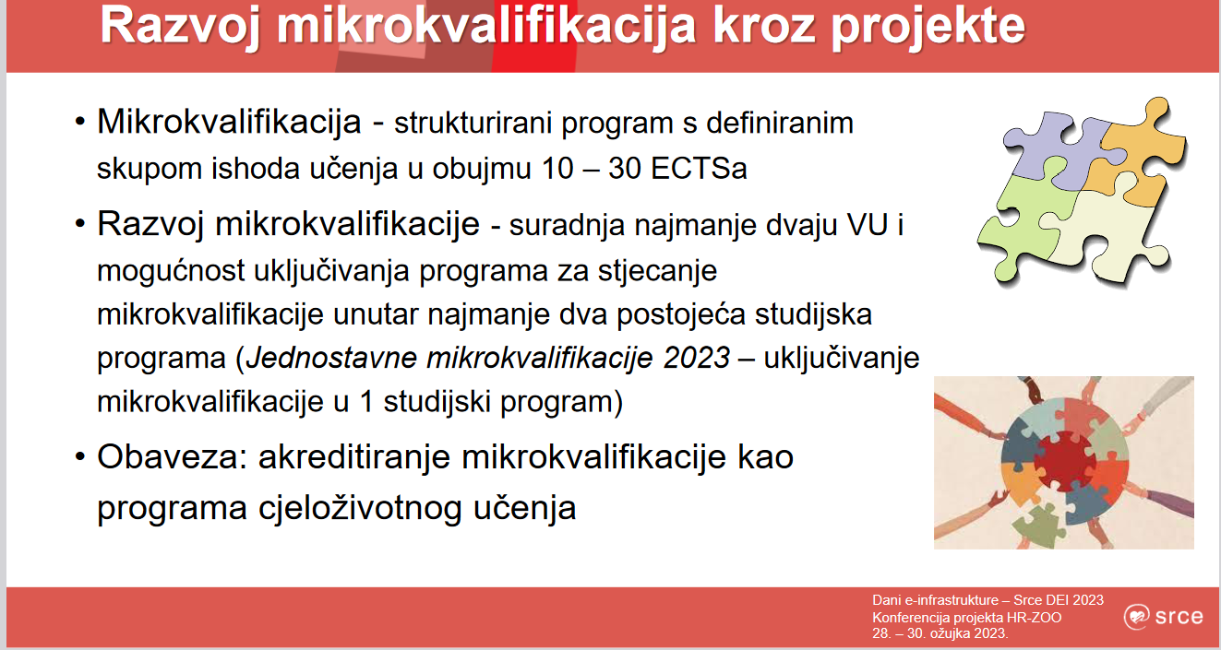
Iz prezentacije prof. dr. sc. Marta Žuvić: Mikrokvalifikacije na UNIRI - istraživačko-razvojni projekti u obrazovanju održane na Srce DEI 2023

Slide 13
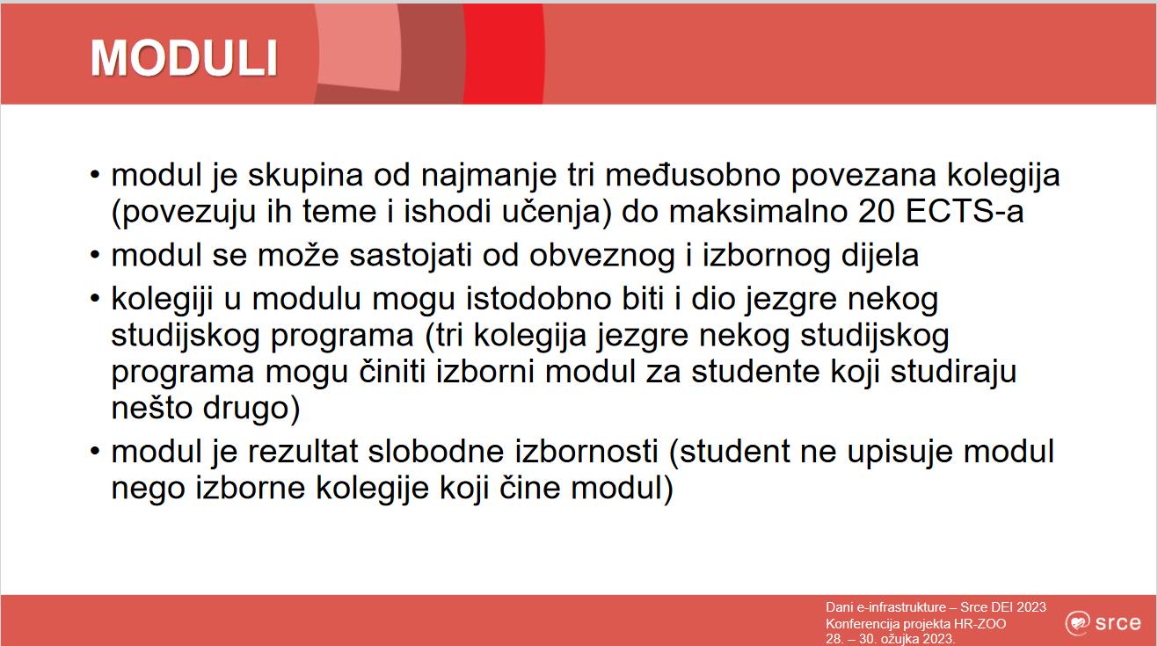
Iz prezentacije Studijski programi Filozofskog fakulteta Sveučilišta u Zagrebu za 21. stoljeće, izv. prof. dr.sc. izv. prof. dr. sc. Dolores Grmača održane na Srce DEI 2023

Slide 14
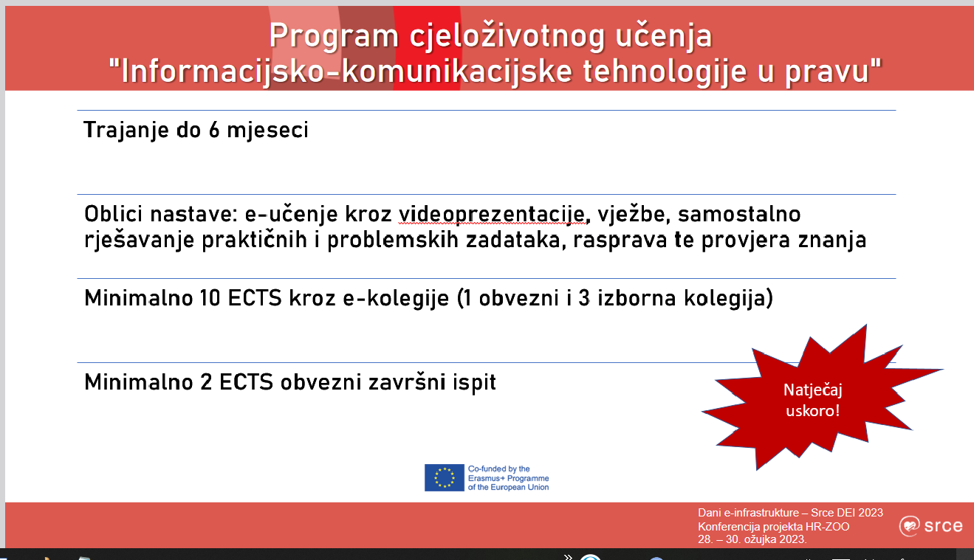
Iz prezentacije Mikrokvalifikacije za studente prava: cjeloživotno učenje „Informacijsko-komunikacijske tehnologije u pravu” na PRAVOS-u, prof. dr. sc. Mirela Župan s Pravnog fakulteta Sveučilišta u Osijeku održane na Srce DEI 2023

Slide 15
Dokumenti
Akcijski plan za digitalno obrazovanje 2021. – 2027.
  mikrokvalifikacije alat za podršku relevantnosti, kvaliteti i uključivosti europskog obrazovanja i osposobljavanja na svim razinama
Program vještina za Europu, 2020.
  Kao jedna od aktivnosti navedena i potpora kvaliteti, transparentnosti i širenju mikokvalifikacija unutar Europske unije
Europski pristup mikrokvalifikacijama, 2021
Komunikacija o europskom prostoru obrazovanja do 2025.
  ključna uloga visokog obrazovanja u pružanju potpore cjeloživotnom učenju i otvaranju prema netradicionalnim skupinama studenata
Preporuka o europskom pristupu mikrokvalifikacijama za cjeloživotno učenje i zapošljivost , 2022.
Radna skupina Bologna Follow-Up Group (BFUG) posvećena mikrokvalifikacijama ima zadatak izraditi prijedloge o mogućem integriranju mikrokvalifikacija u sustav visokog obrazovanja

Slide 16
Centar za e-učenje
Sveučilišni računski centar
Sveučilišta u Zagrebu
www.srce.hr/ceu
sskucina@srce.hr
„Nepismeni 21. stoljeća neće biti oni koji ne znaju čitati i pisati, već oni koji ne znaju učiti i dopuniti ili obnoviti svoje znanje“
Alvin Tofler, američki futurologist

